Slide 1
Logic Flow
胥涛
智能中台/体验平台
2021.10.19

Slide 2
CONTENTS
01
定位
02
应用场景
03
能力
04
技术设计
05
规划

Slide 3
定位
1

Slide 4
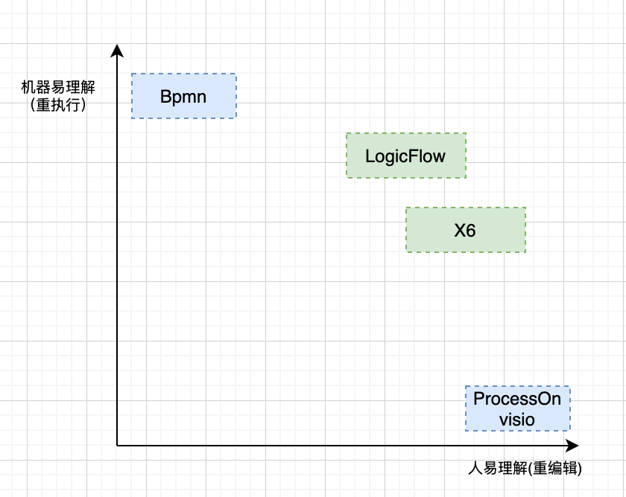
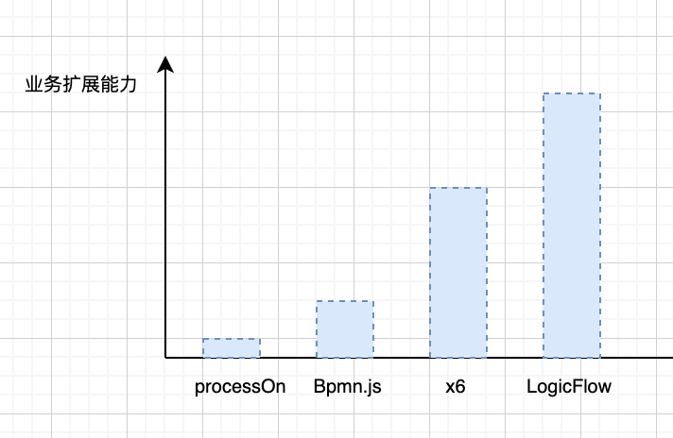
LogicFlow定位
LogicFLow是专注流程可视化编排的前端解决方案，支持各种逻辑编排场景，如流程图、ER图、BPMN等。在工作流审批配置、机器人逻辑编排、无代码平台流程配置都有较好的应用。
重执行 流程图能完备的表达业务逻辑，并在各种流程引擎执行。
重外观 流程图能自由、快捷的编辑，并产出美观易懂的流程图。
拓展能力 兼容各种产品自定义的流程编辑需求，如批量插入，
流程图局部折叠，节点关联，连线规则等等。
Notes:
我们部门负责着几乎所有事业部客服相关的系统，客服业务非常重视运营能力，在辅助人工客服处理问题的擎天柱，智能进线相关的IVR都使用流程图的方式支持业务运营，随着业务发展，对运营能力有了更高的要求，需要流程图定制化来进行支持。
25s
语言组织。

Slide 5
应用场景
2

Slide 6
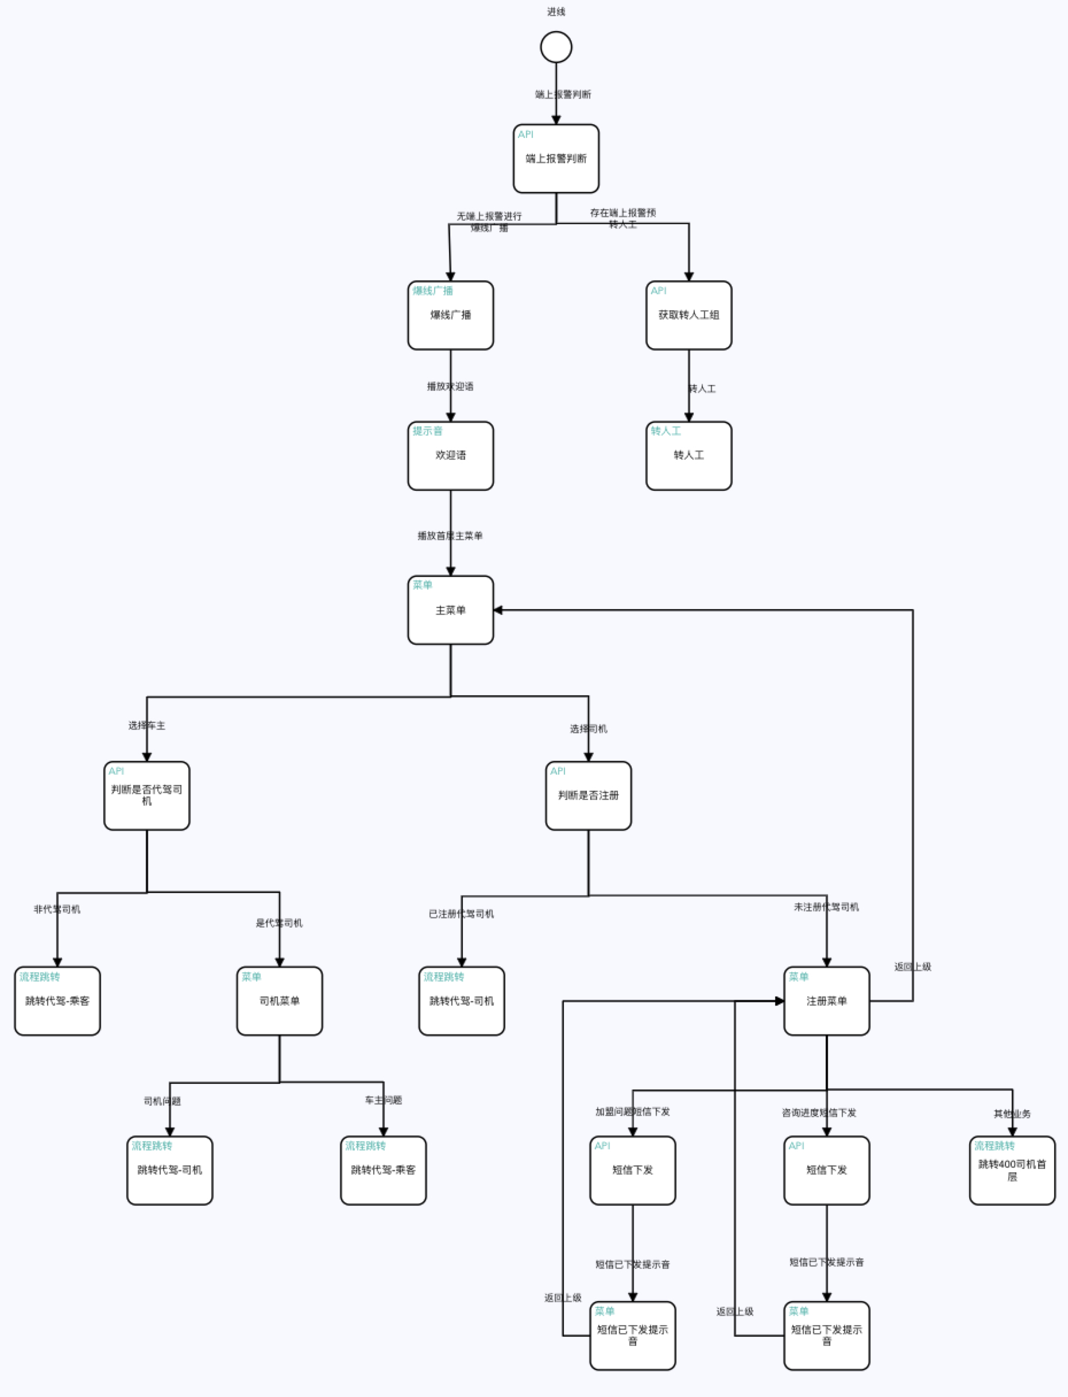
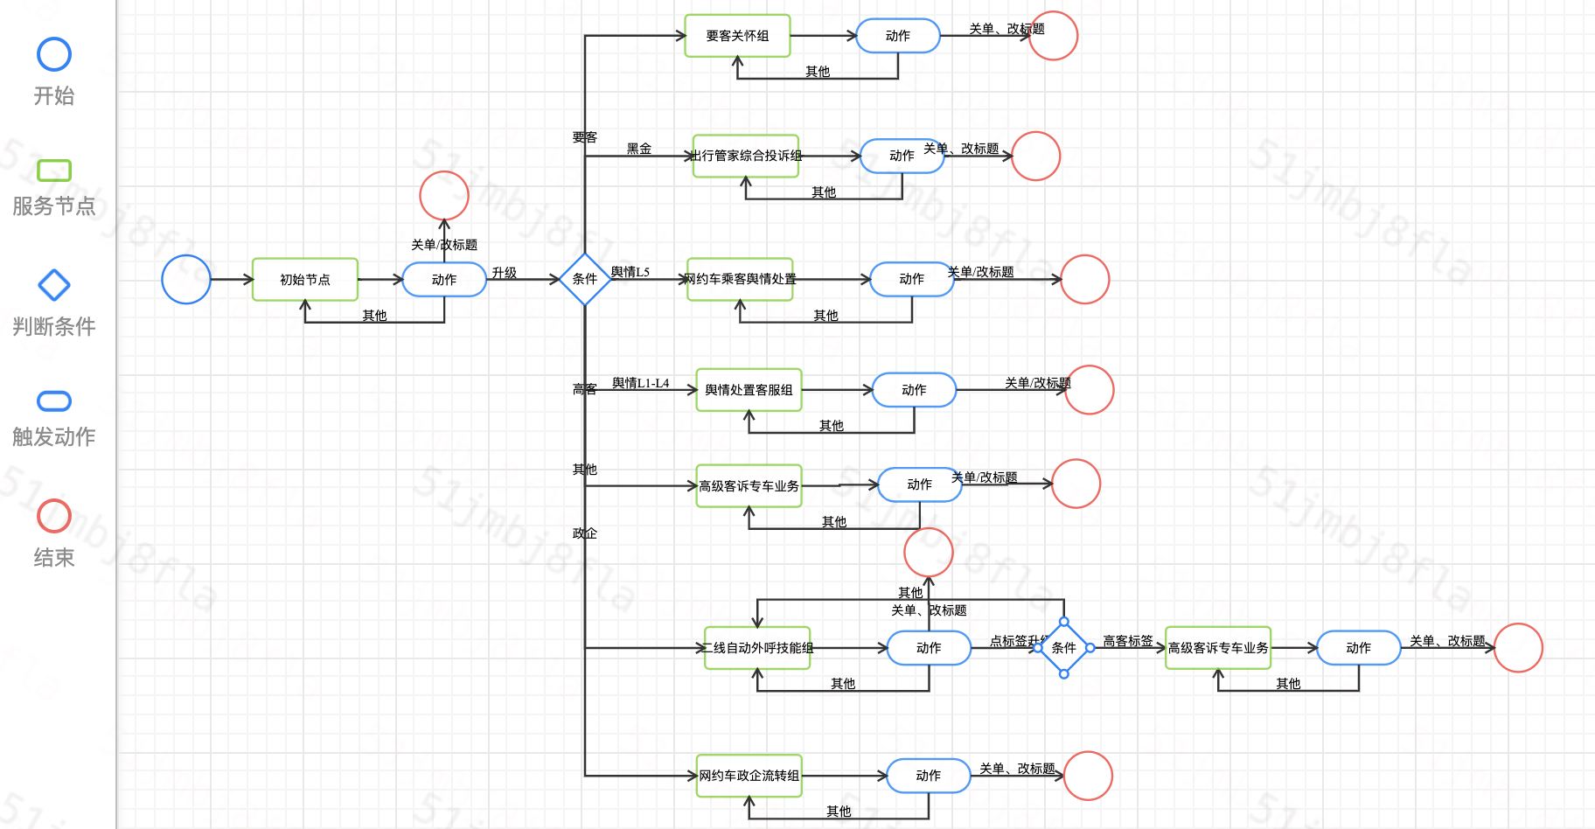
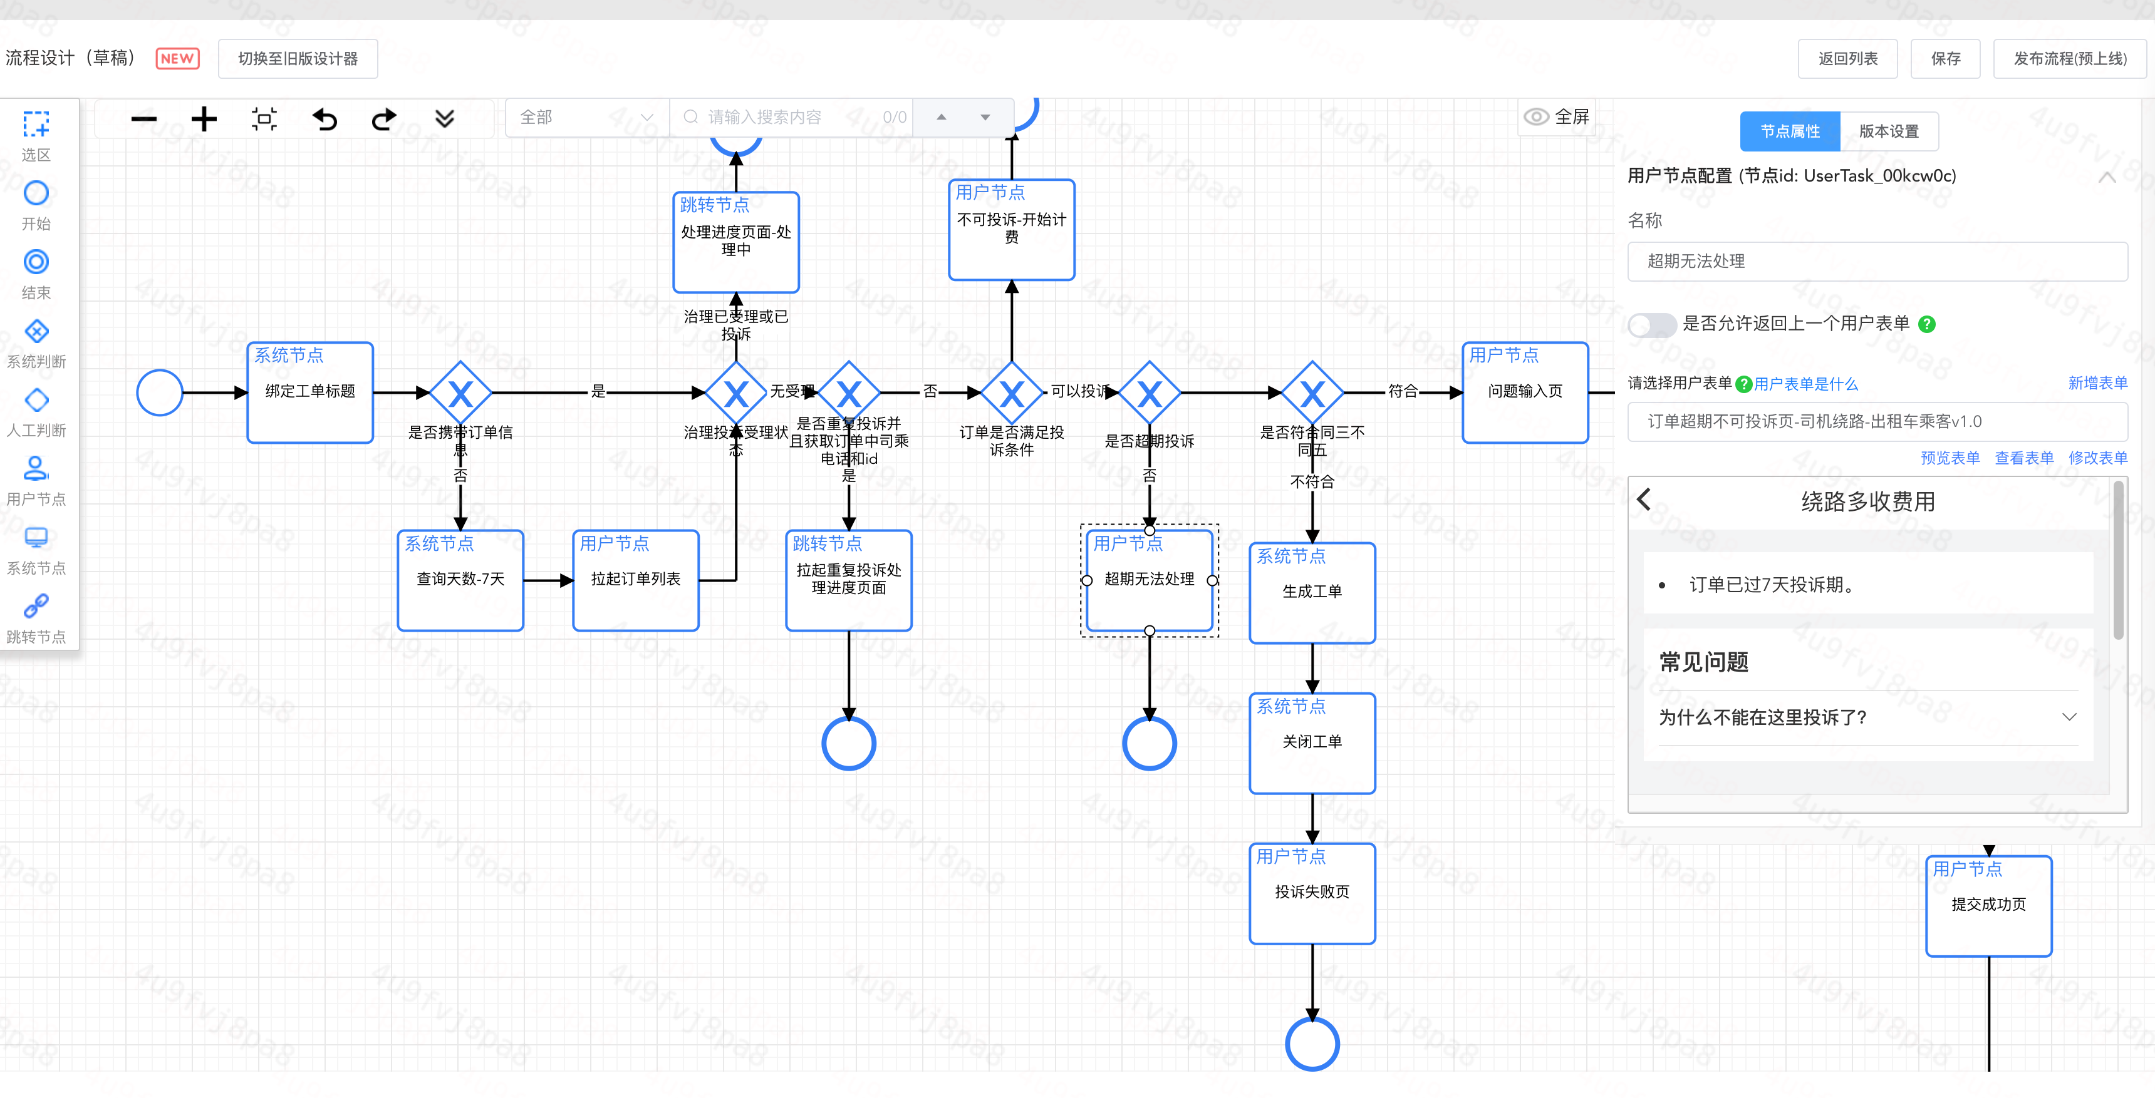
应用场景/客服内部
客服技术团队负责着几乎所有事业部客服相关的系统，面对多样性、逻辑变更快的业务场景我们建设了线上配置化的运营系统，让运营同学能够通过画流程图的方式变更线上的业务逻辑。
前端可视化图编辑技术在客服业务的实践:http://way.xiaojukeji.com/article/26228
Notes:
我们部门负责着几乎所有事业部客服相关的系统，客服业务非常重视运营能力，在辅助人工客服处理问题的擎天柱，智能进线相关的IVR都使用流程图的方式支持业务运营，随着业务发展，对运营能力有了更高的要求，需要流程图定制化来进行支持。
25s
语言组织。

Slide 7
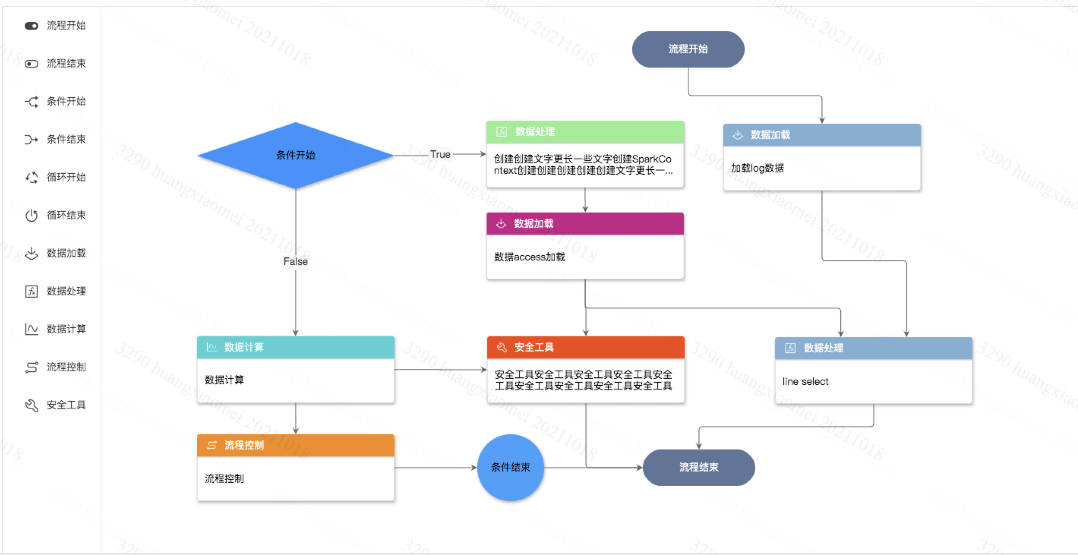
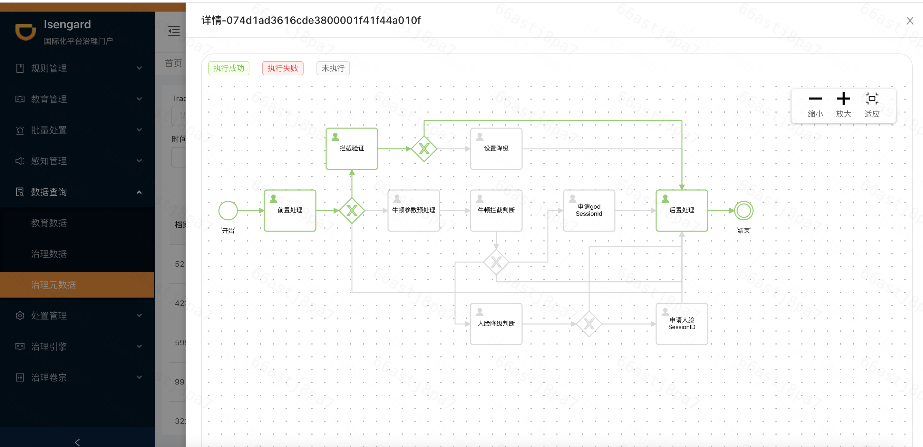
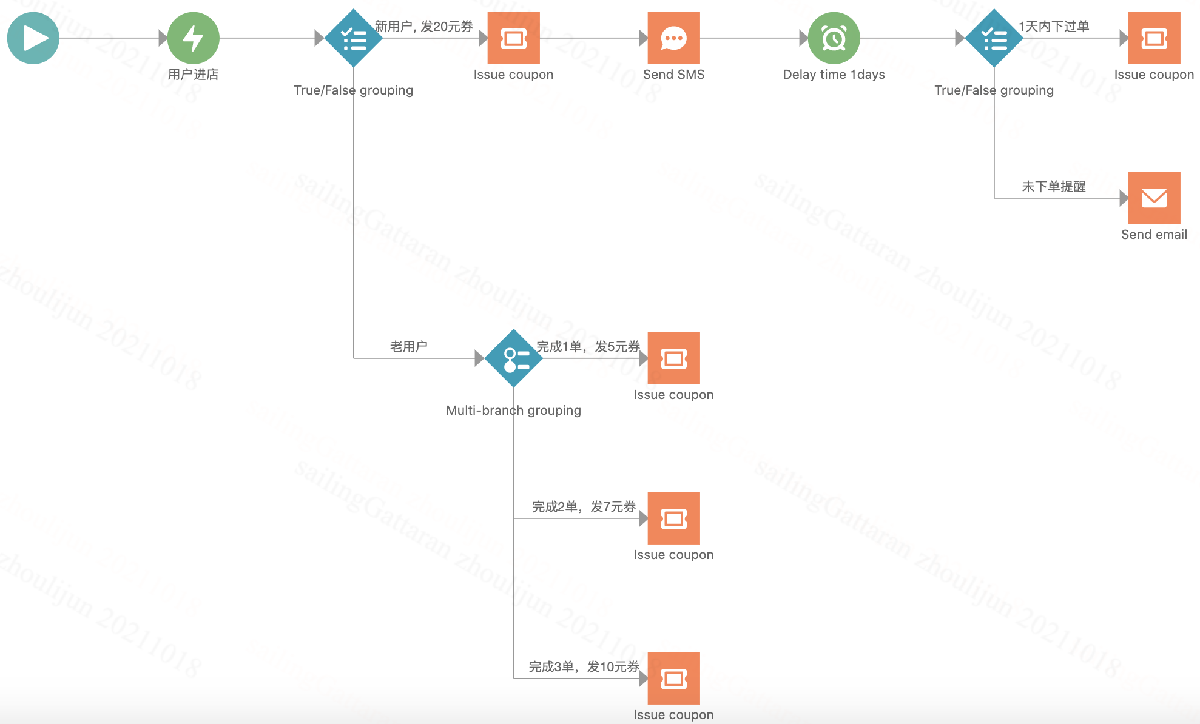
应用场景/公司内部
LogicFlow除了在客服内部得到了应用，还在公司内部其它团队中也有应用。
Notes:
我们部门负责着几乎所有事业部客服相关的系统，客服业务非常重视运营能力，在辅助人工客服处理问题的擎天柱，智能进线相关的IVR都使用流程图的方式支持业务运营，随着业务发展，对运营能力有了更高的要求，需要流程图定制化来进行支持。
25s
语言组织。

Slide 8
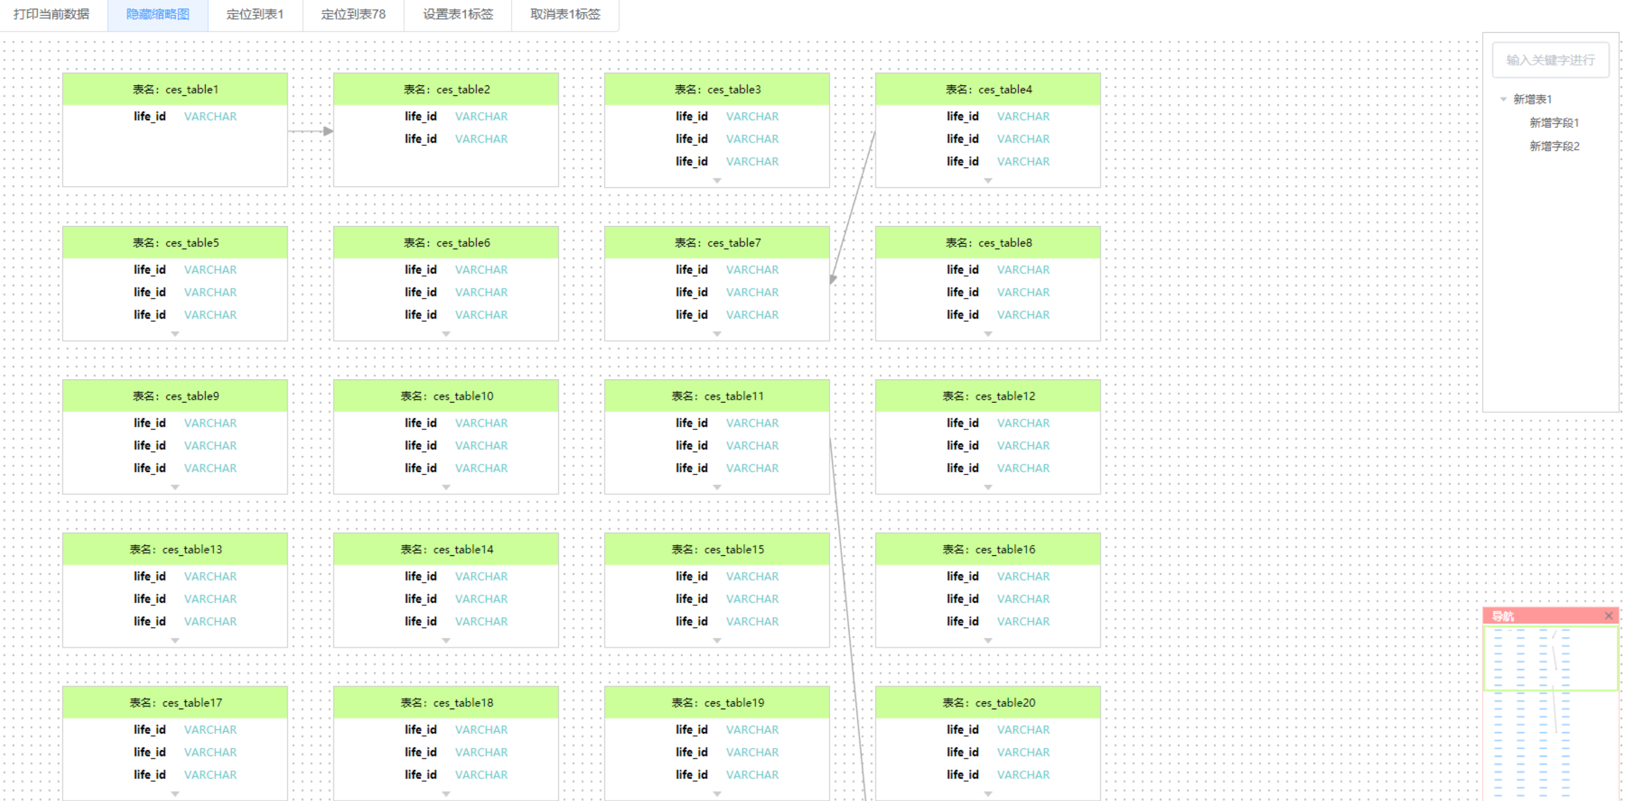
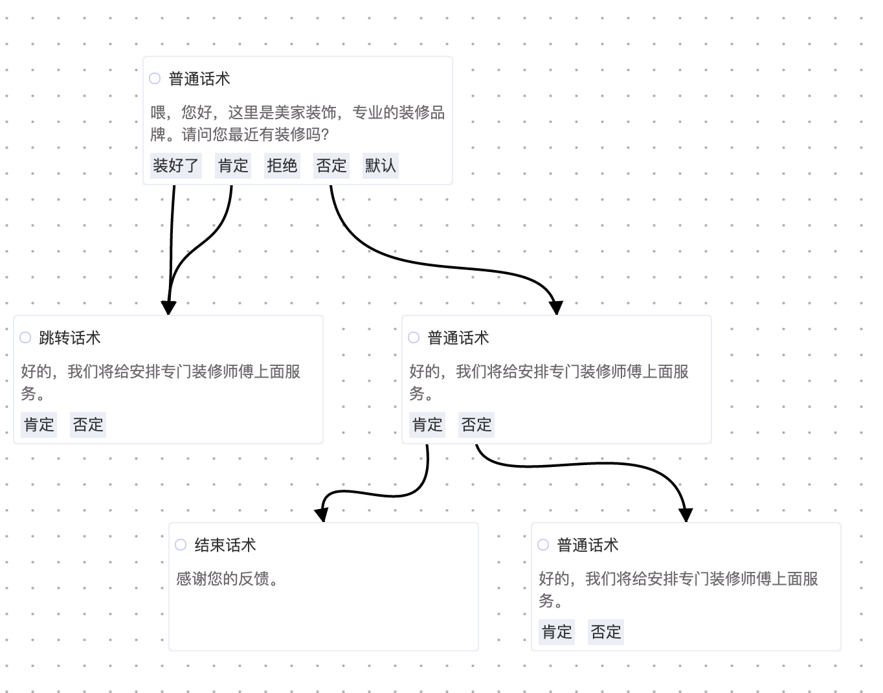
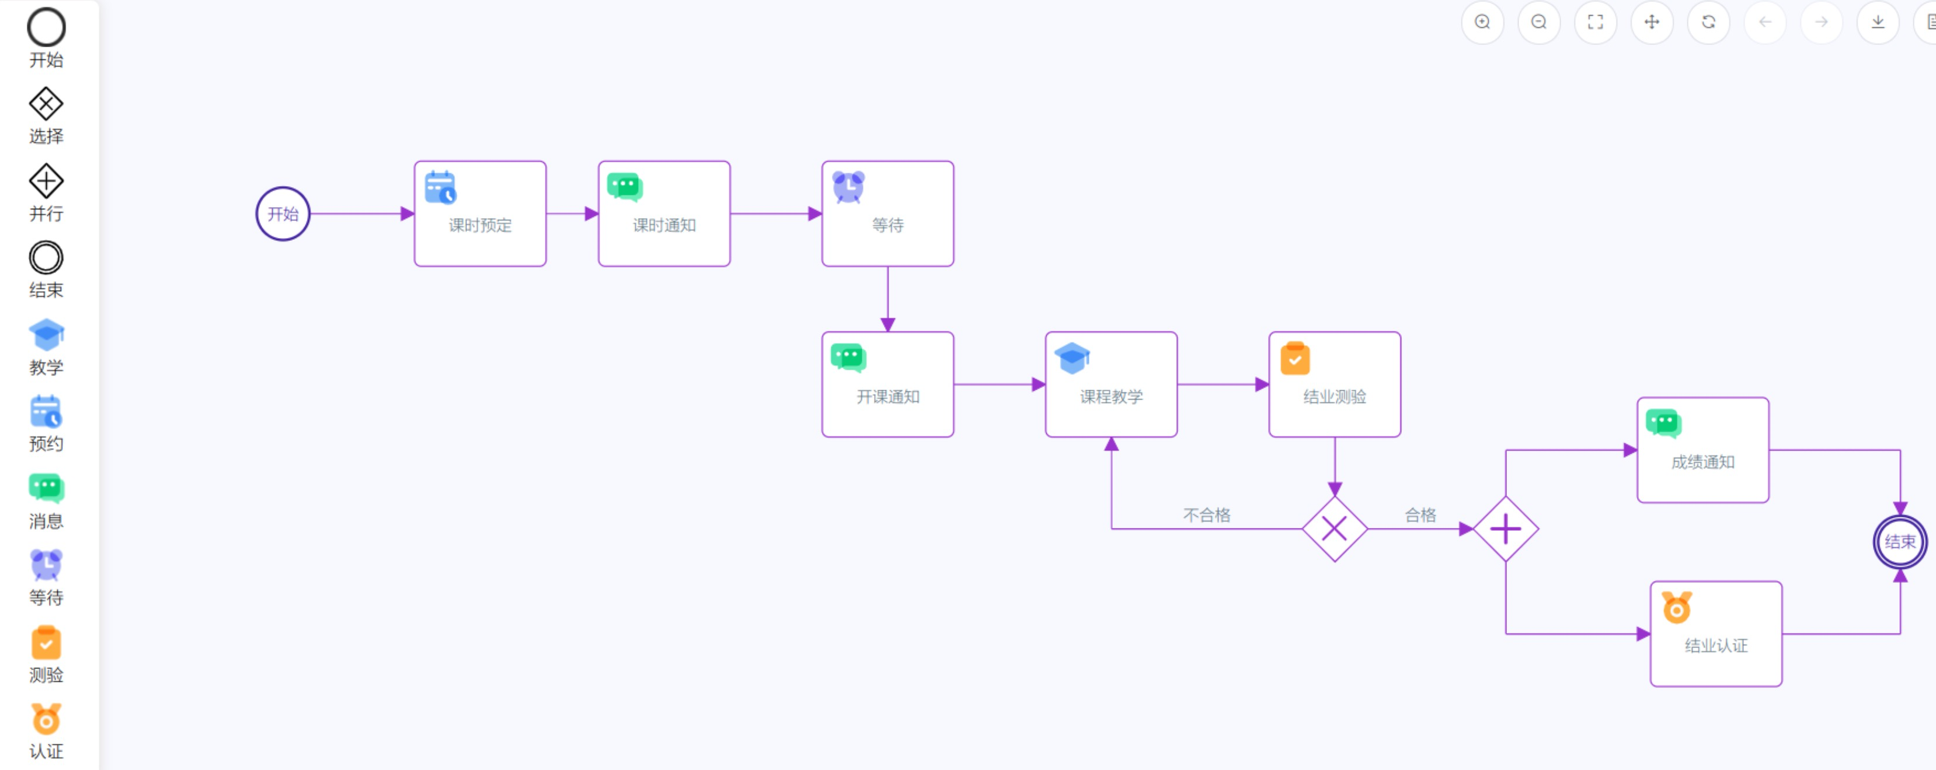
应用场景/外部公司
LogicFlow开源以后，已有一部分外部公司在他们实际项目中使用，下面是我通过用户答疑群截取的一部分应用场景。由于LogicFlow丰富的拓展功能，LogicFlow实际可以支持的场景远不止于此。
Notes:
我们部门负责着几乎所有事业部客服相关的系统，客服业务非常重视运营能力，在辅助人工客服处理问题的擎天柱，智能进线相关的IVR都使用流程图的方式支持业务运营，随着业务发展，对运营能力有了更高的要求，需要流程图定制化来进行支持。
25s
语言组织。

Slide 9
能力
3

Slide 10
基础能力
内置元素
矩形、圆形、菱形、 Html节点、多边形、椭圆
直线、折线、曲线
图编辑
撤销/重做、放大缩小、自定义快捷键、菜单、网格、
背景、对齐线、静默模式、连线规则、查找定位等
事件
节点、边、画布、History、插件自定义事件

Slide 11
扩展能力
在实际项目中，不同的业务场景下需要的功能不尽相同，Logic Flow 很难做到支持所有的
场景，所以提供好的扩展能力，支持用户二次开发是比较好的选择。
自定义插件
extension包
自定义图形
主题设置

Slide 12
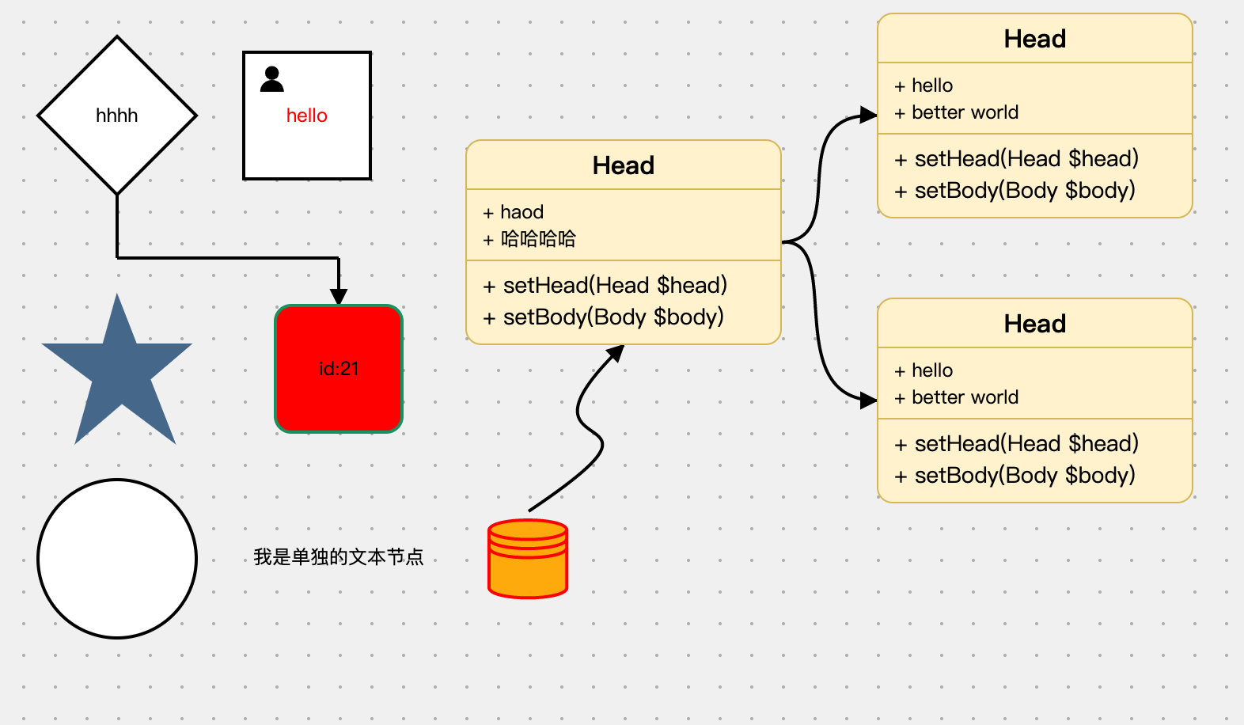
自定义图形
开发同学可以在自己的项目中基于 LogicFlow 中的任何一种节点(包括@logicflow/extension中的节点)，采用继承重写对应的方法，实现自己业务需求的节点。

Slide 13
自定义插件
LogicFlow分为core包和extension两个包，其中extension包中所有的功能都是利用自定义插件的机制实现。而core包只包括了基础能力和非常丰富的编辑API。
常用组件
菜单、控制栏、小地图、导出、框选等
扩展元素
缩放节点、复杂图形节点、分组、扩展连线等
流程引擎配套元素
Bpmn插件、turbo插件

Slide 14
LogicFlow的拓展能力
我们对于如何将 LogicFlow 实现成一个足够灵活的流程可视化库存在两种想法。一种是一切皆可配置，也就是配置化。另一种方案就是插件化，就是将不断变化的非核心功能分散到插件中，避免其与核心代码耦合，保持其核心部分代码简洁和稳定。
配置化 | 插件化
优点
易用性好, 用法简单
整体效果可控
缺点
可配置的地方太少会导致拓展性不够
可配置的地方太多开发量不可控和功能臃肿
优点
拓展性强
更利于前端社区人参与进来
非核心功能都用插件开发
按需引入
缺点
插件开发难度较高

Slide 15
技术设计
4

Slide 16
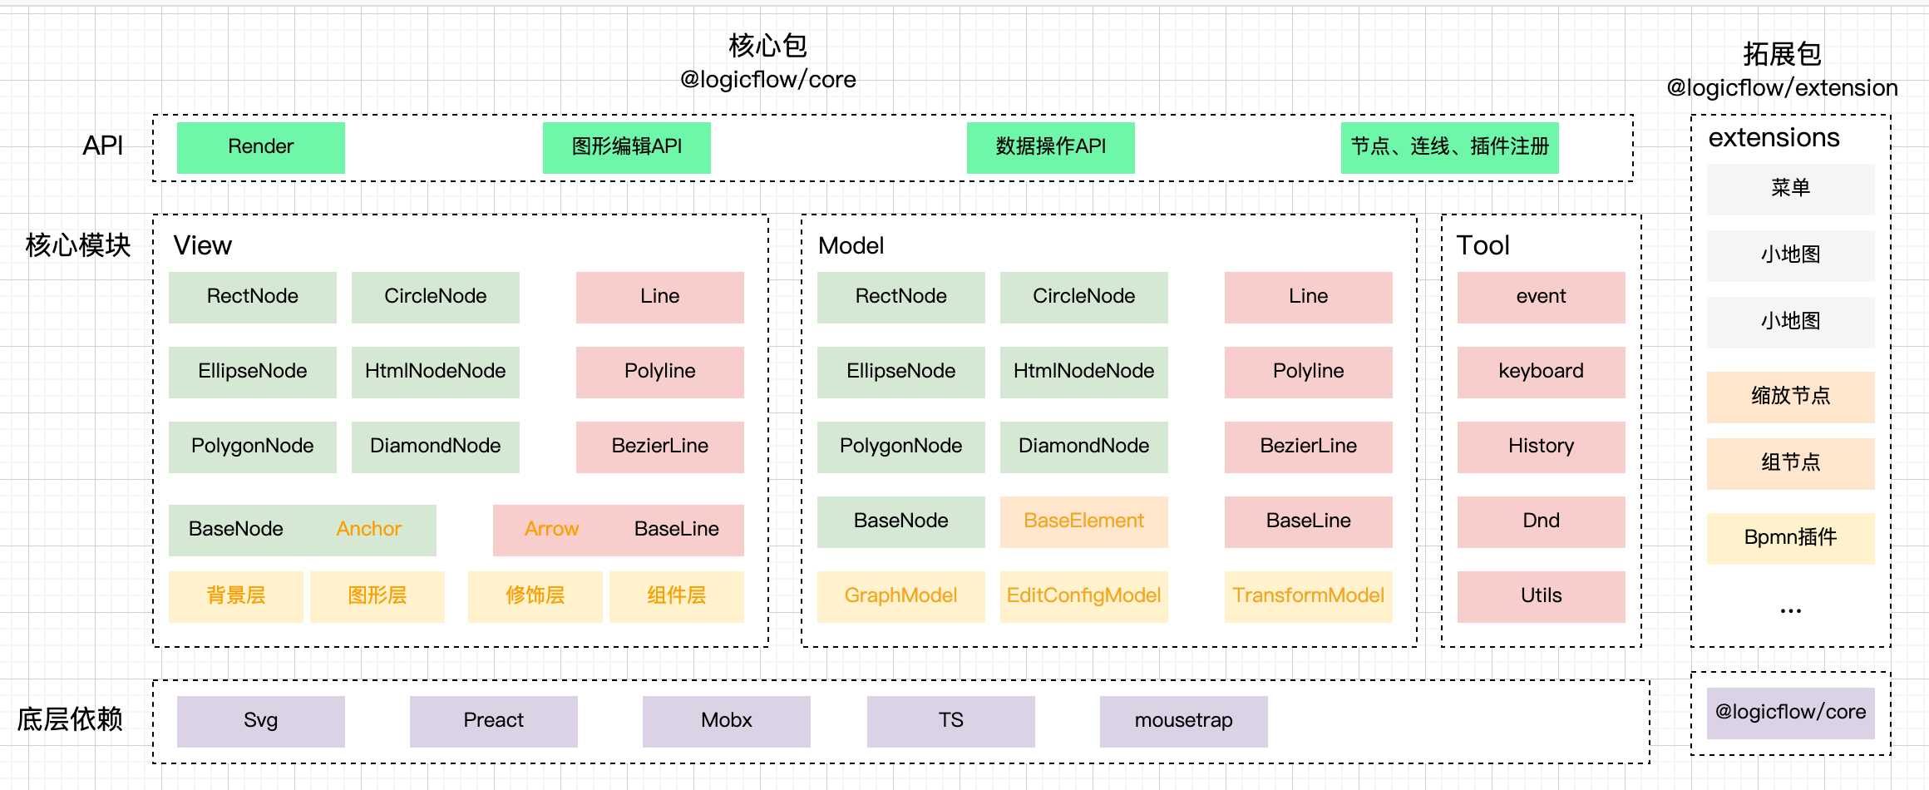
整体模块

Slide 17
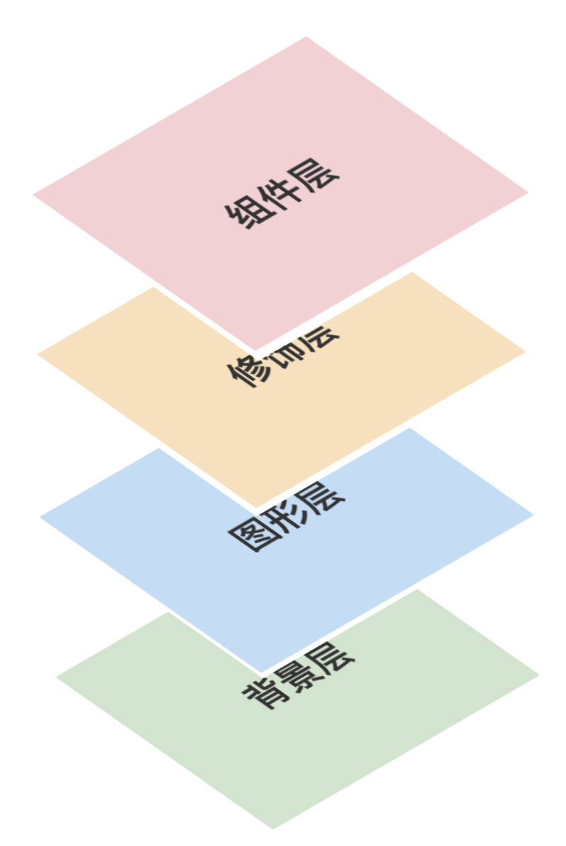
图分层
我们看到的LogicFlow的流程编辑器在逻辑上是分为4个图层堆叠在一起的效果。
背景层
流程图的背景图
图形层
渲染节点和连线
修饰层
渲染锚点、连线调整点、选中效果等用于编辑修饰流程图的工具。
组件层
自定义组件会渲染到组件层。

Slide 18
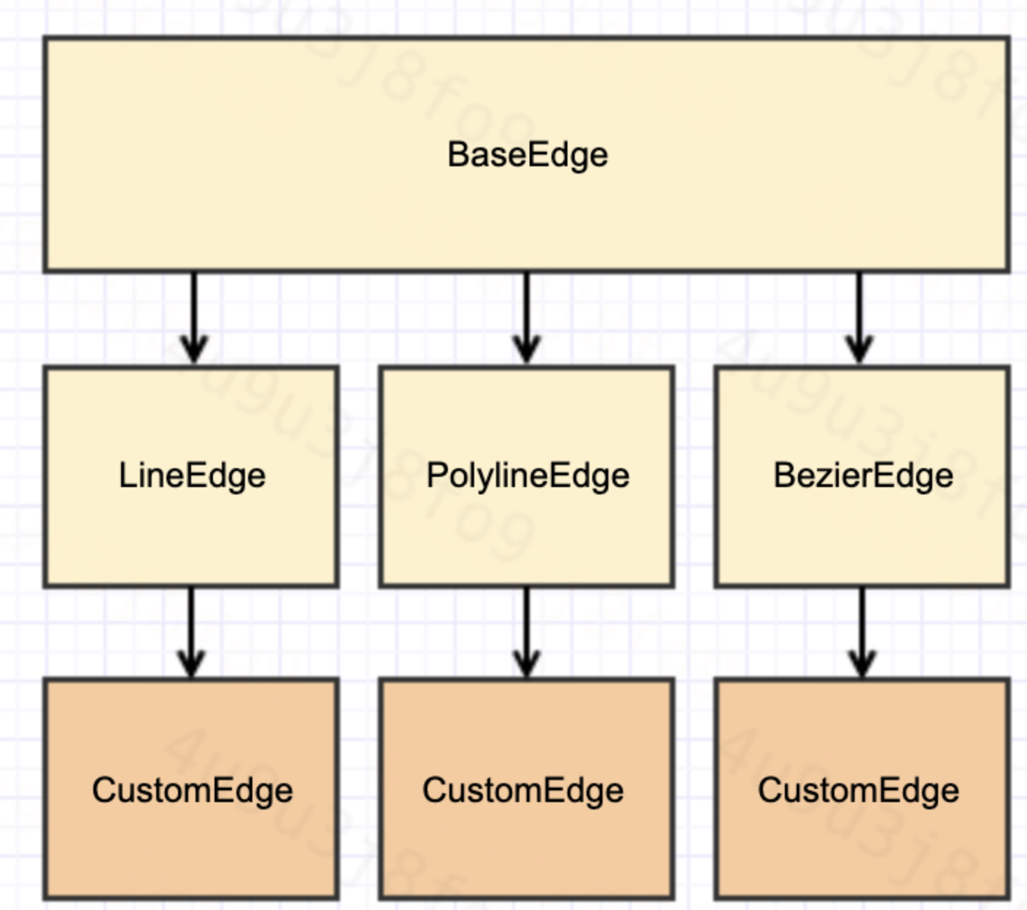
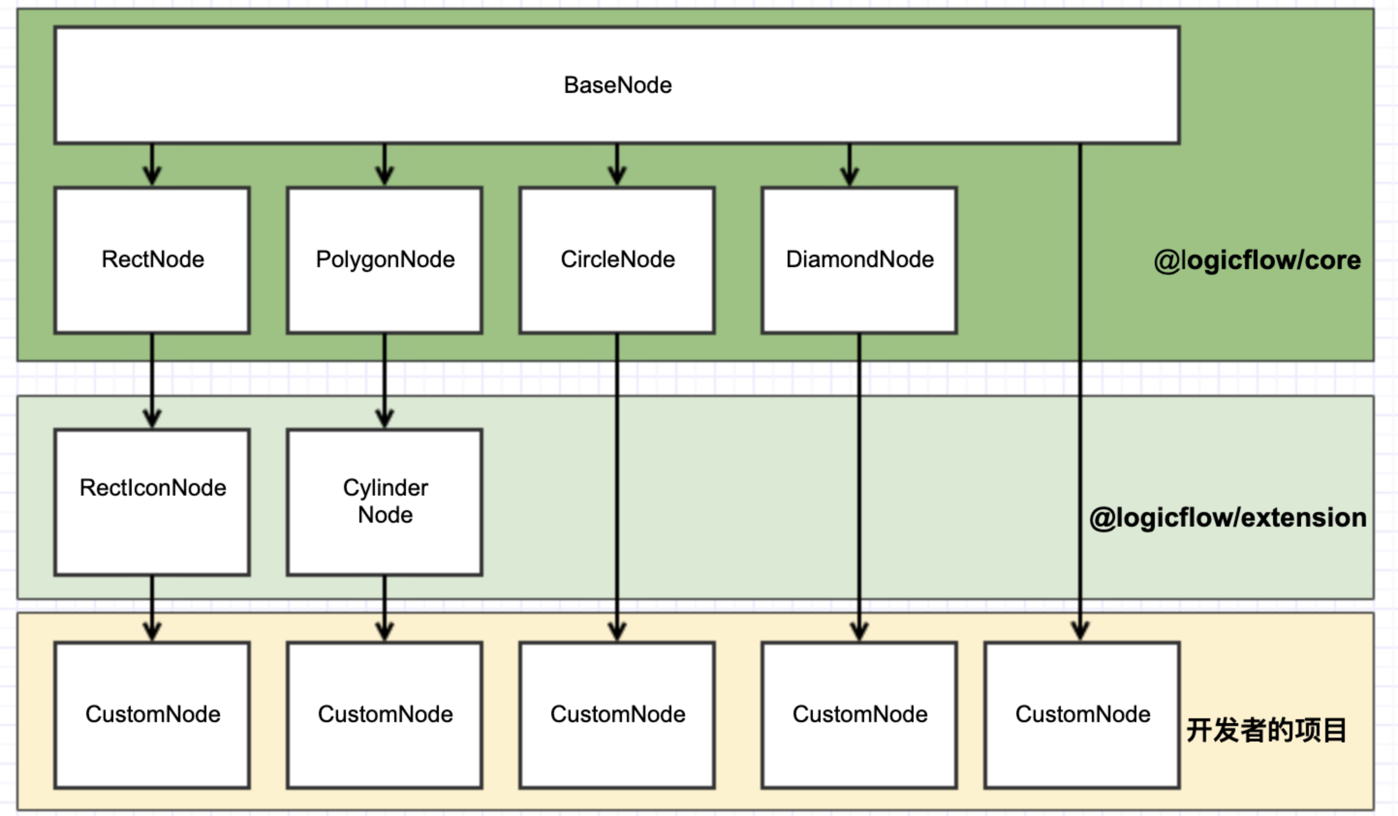
自定义图形
LogicFlow的自定义图形是基于继承机制实现。我们内置了基础节点和连线，开发者可以继承这些图形实现满足自己业务需求的特殊图形。

Slide 19
规划
5

Slide 20
规划
2021 Q4发布 v1.0 版本
LogicFlow 1.0会带来更多的应用场景示例和更详细的文档说明。
JS执行引擎
在浏览器上也能执行的流程引擎。

Slide 21

项目地址
https://github.com/didi/LogicFlow
用户群二维码
THANKS!

Slide 22
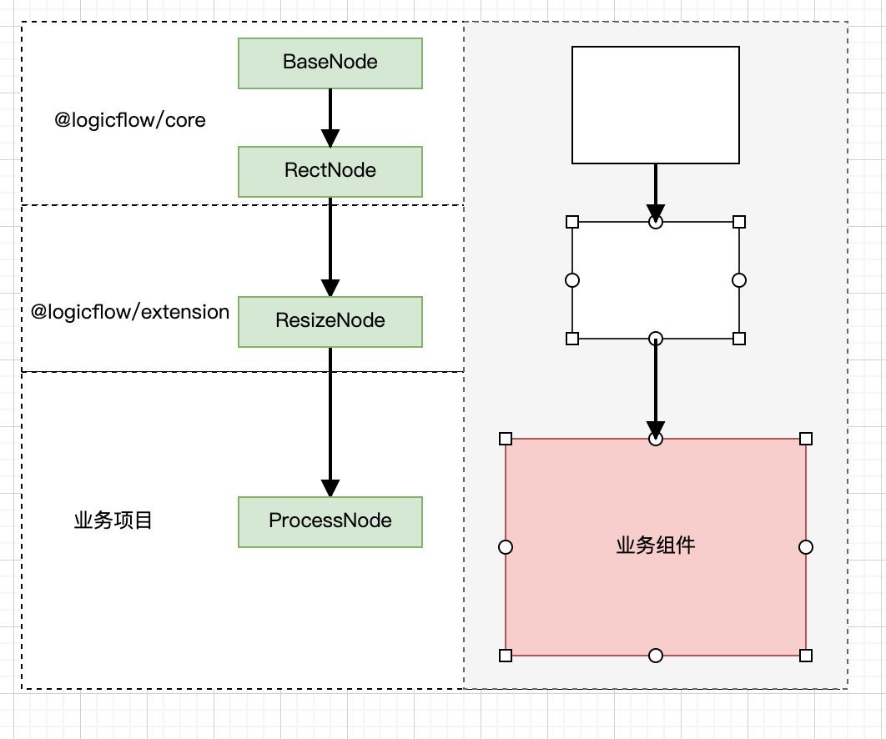
技术设计
整体模块
图分层
自定义图形

Slide 23
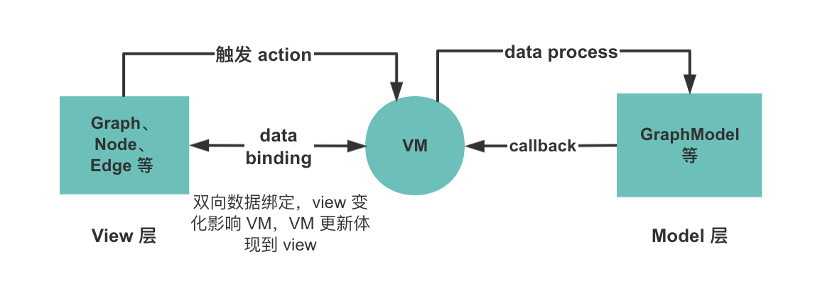
MVVM
SVG Preact
Mbox

